Slide 1
Курсы по выбору в 9-х классах
Педагог – психолог, руководитель апробационной площадки
Кислицина Людмила Николаевна

Slide 2
Цель и задачи курсов по выбору
Цель: Профильное и профессиональное самоопределение учащихся 9-х классов.
Задача: удовлетворение интересов и образовательных потребностей ученика.

Slide 3
Образовательное меню курсов по выбору на I полугодие
«Кальций 2+» - Каменева Татьяна Ивановна
«Египетский треугольник» - Норцева Светлана Александровна
«Переводчик, экскурсовод» - Богданова Наталья Владимировна
«Право вокруг нас» - Менлышева Елена Анатолиевна
«География и транспортная логистика» - Кислицин Александр Григорьевич
«Печатаем вслепую» - Пешнина Любовь Вячеславовна

Slide 4
Образовательное меню курсов по выбору на II полугодие
«Будьте здоровы» - Паршакова Ольга Анатольевна
«Бизнес и Я»- Касьянова Нина Александровна
«Архитектурное черчение » - Сапешко Лилия Владимировна
«Я и мое будущее» - Кислицина Людмила Николаевна
«Журналистика» - Чернятович Ирина Евгеньевна
_____________________________________

Slide 5
Стандарт определяет следующие профильные направления:
Социально – экономический
Технологический
Гуманитарный
Физико-математический
Естественно – научный
Каждый из профилей содержит определенную направленность обучения
Именно эти направления внутри профиля помогут учащимся определиться с профессией
Содержание курсов, предлагаемых учащимся, ориентировано на профильное и профессиональное самоопределение

Slide 6
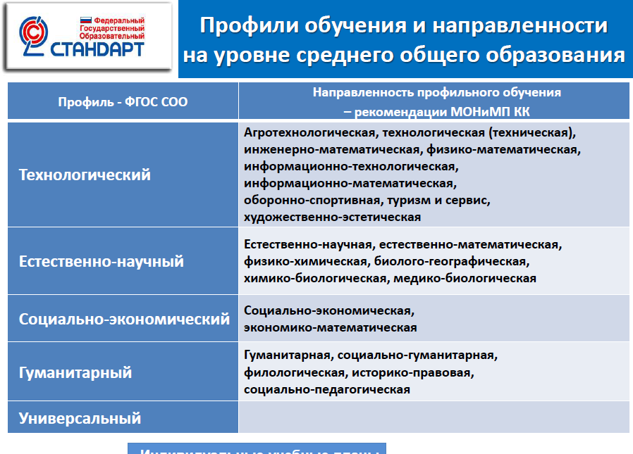

Slide 7
Курсы по выбору для учащихся 9-х классов реализуется в рамках апробационной площадки :
«Тьюторское сопровождение профильного и профессионального самоопределения учащихся 8-9 классов»

Slide 8
Тьютор – педагогический работник, организующий процесс индивидуальной работы с учащимися по выявлению, формированию и развитию их познавательных интересов, сопровождающий процесс формирования их личностных результатов (помогает им разобраться в успехах, неудачах, сформулировать личный заказ к процессу обучения, выстроить цели на будущее), координирующий поиск информации обучающимися для самообразования.

Slide 9
Тьюторант – человек (ученик), заинтересованный в области своего образовательного самоопределения, в выстраивания своей индивидуальной траектории развития.
Тьюторское сопровождение в образовании – педагогическая деятельность, которая направлена на реализацию принципа индивидуализации, включает организацию образовательной среды и сопровождение формирования и реализации ИОП.

Slide 10
Курсы по выбору для учащихся 9-х классов реализуются в рамках учебного плана и ЯВЛЯЮТСЯ ОБЯЗАТЕЛЬНЫМИ ДЛЯ ПОСЕЩЕНИЯ!!!
(Необходимо посетить и получить зачет не менее чем по 6 курсам)

Slide 11
Какой результат мы ожидаем
Учащиеся серьезно и осознано подойдут к выбору своей дальнейшей образовательной траектории. Осознано подойдут к выбору профессии и продолжат свое обучение в СУЗе или продолжат свое обучение в старшей школе и осознано подойдут к выбору профиля обучения, реализации ИУП успешно сдадут ЕГЭ и продолжат обучение в ВУЗе по ранее выбранному профилю. Увеличится процент учащихся поступивших в ВУЗы.
Формирование способности к планированию индивидуального маршрута деятельности с целью профильного и профессионального самоопределения.

Slide 12
Организация проведения курсов по выбору
Образовательное событие
Цель: Мотивирование учащихся, погружение в деятельность
Выбор курса совместно с тьютором (заполнение дневника тьюторанта)
Прохождение курса (2 занятия – изучение теоретического материала по курсу, 2 занятия (в форме интенсива) – деятельность практической направленности).
Промежуточный тьюториал (рефлексивный) – выбор следующего курса.

